Slide 1
МКДОУ детский сад «Василек» г.Макушино
Конкурс презентаций
«Наша дошкольная жизнь»
Номинация «Растем здоровыми»
Тема
Технологии обучения здоровому образу жизни
Авторы:
Задереева Светлана Вячеславовна - воспитатель
Худякова Елена Юрьевна - заведующий

Slide 2
Обеспечить ребенку в условиях комплексной информатизации образования возможность сохранения здоровья, сформировать необходимые знания, умения и навыки не только общеобразовательного характера, но и здорового образа жизни, научить использовать полученные знания в повседневной жизни.
ЦЕЛЬ ЗДОРОВЬЕСБЕРЕГАЮЩИХ ТЕХНОЛОГИЙ

Slide 3
ЗДОРОВЬЕСБЕРЕГАЮЩИЕ
ТЕХНОЛОГИИ
СОХРАНЕНИЯ И СТИМУЛИРОВАНИЯ ЗДОРОВЬЯ
ОБУЧЕНИЯ ЗДОРОВОМУ ОБРАЗУ ЖИЗНИ
КОРРЕКЦИОННЫЕ
ЗАКАЛИВАНИЕ

Slide 4
ТЕХНОЛОГИИ СОХРАНЕНИЯ И СТИМУЛИРОВАНИЯ ЗДОРОВЬЯ
ПАЛЬЧИКОВАЯ ГИМНАСТИКА
ДЫХАТЕЛЬНАЯ ГИМНАСТИКА
ПОДВИЖНЫЕ И СПОРТИВНЫЕ ИГРЫ
ГИМНАСТИКА ДЛЯ ГЛАЗ
БОДРЯЩАЯ ГИМНАСТИКА
ДИНАМИЧЕСКИЕ ПАУЗЫ
РЕЛАКСАЦИЯ

Slide 5
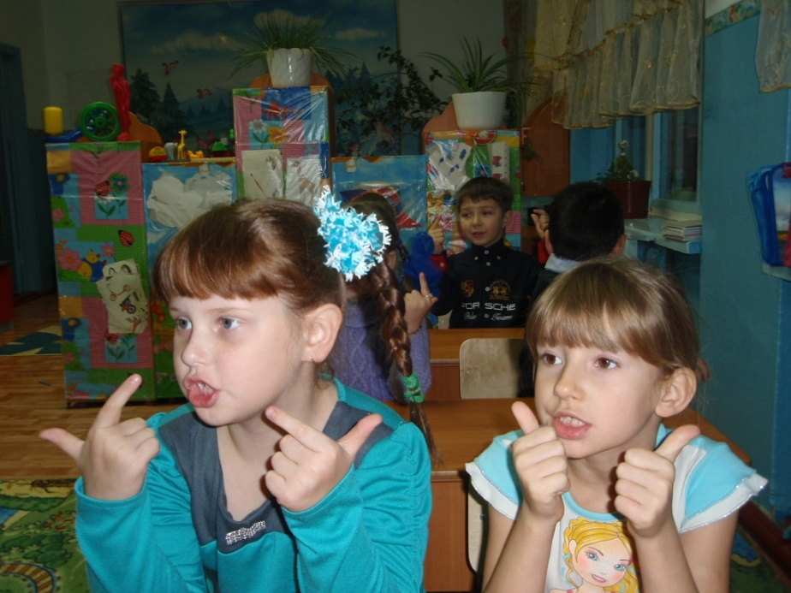
Пальчиковая гимнастика
Знаю я, что у меня
Дома дружная семья:
Это – мама,
Это - я,
Это – бабушка моя,
Это – папа,
Это – дед.
И у нас разлада нет.

Slide 6
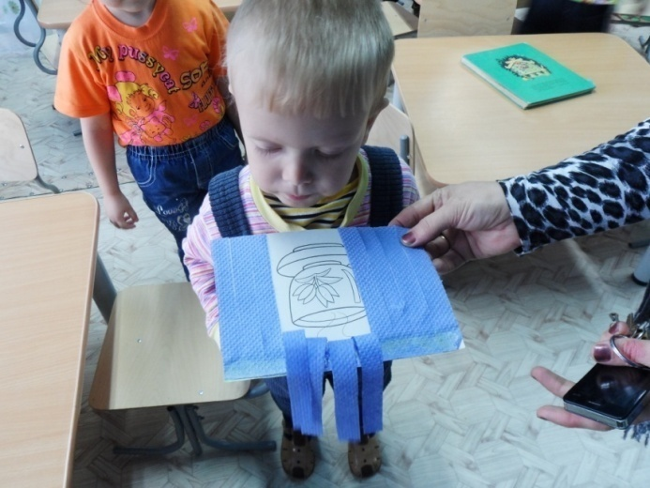
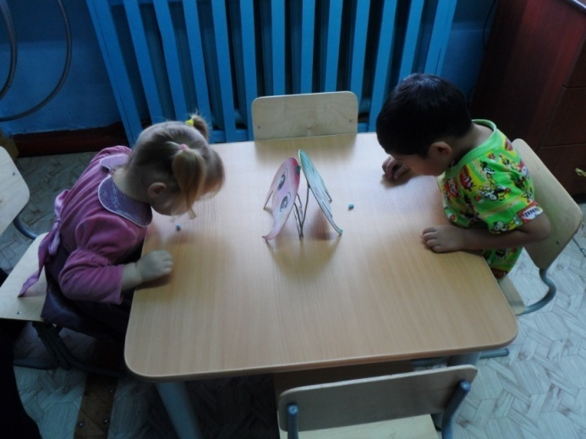
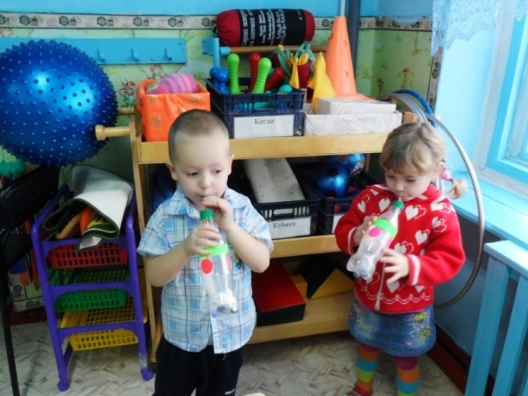
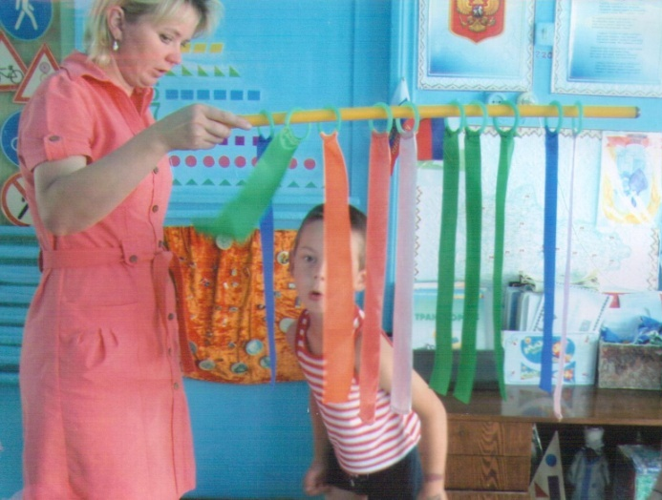
Дыхательная гимнастика

Slide 7
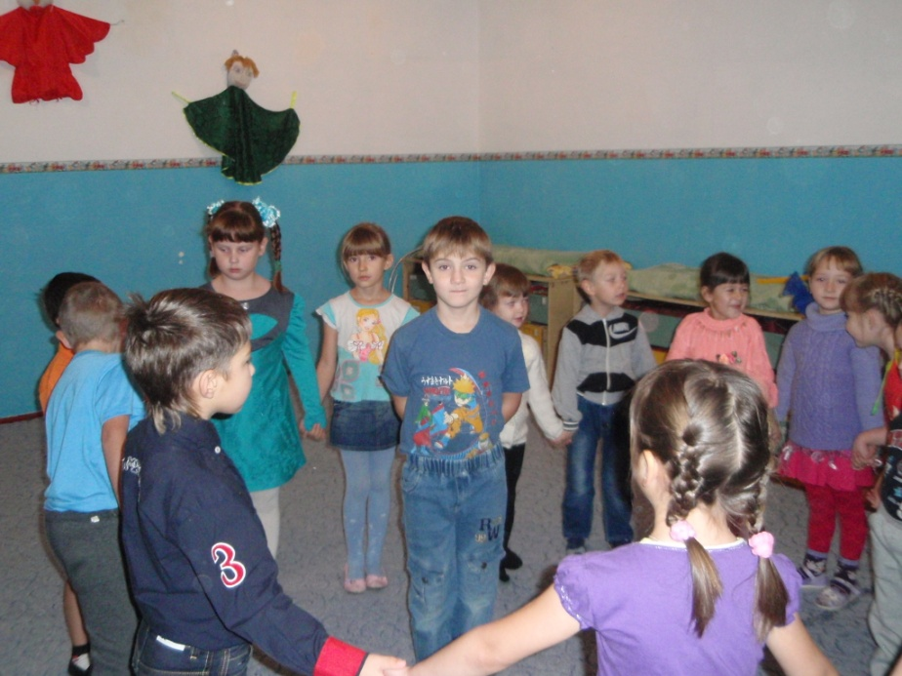
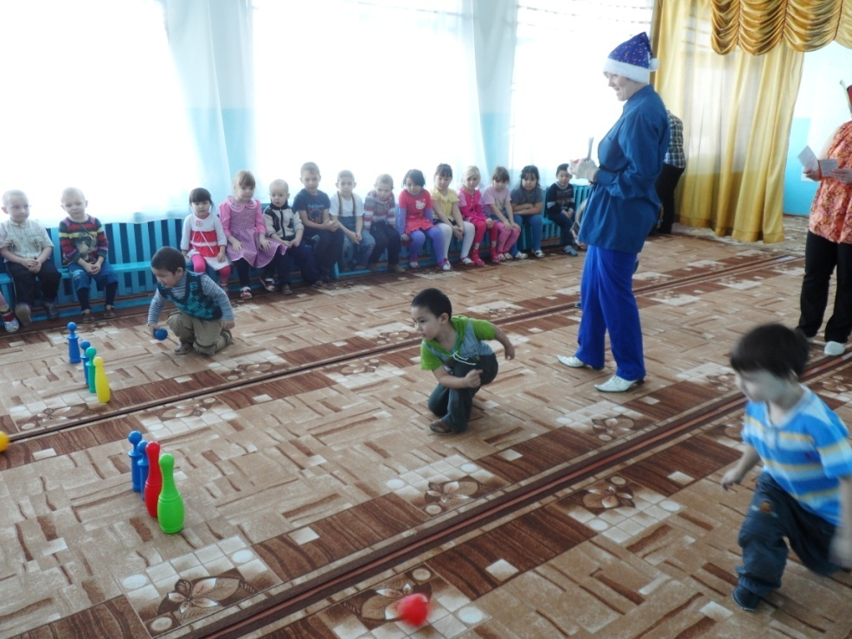
Подвижные и спортивные игры

Slide 8
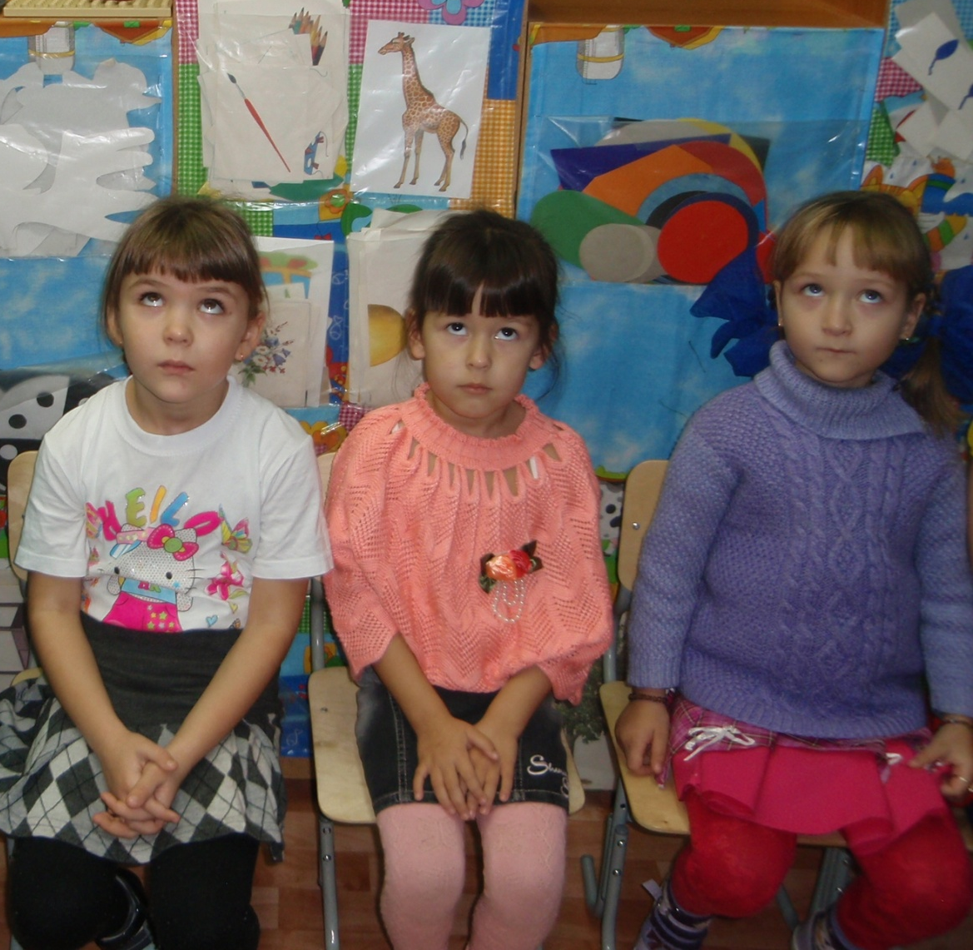
Гимнастика для глаз

Slide 9
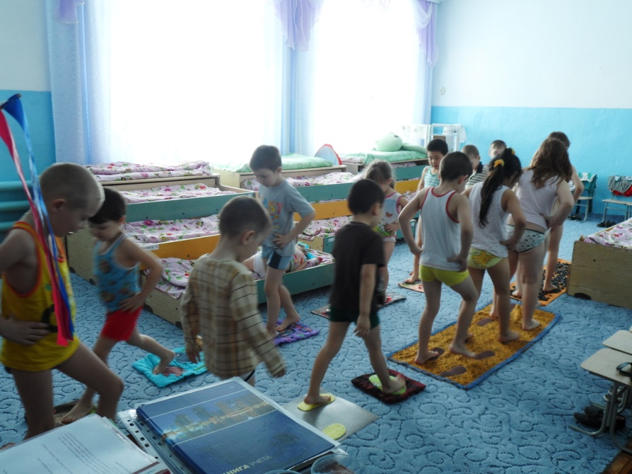
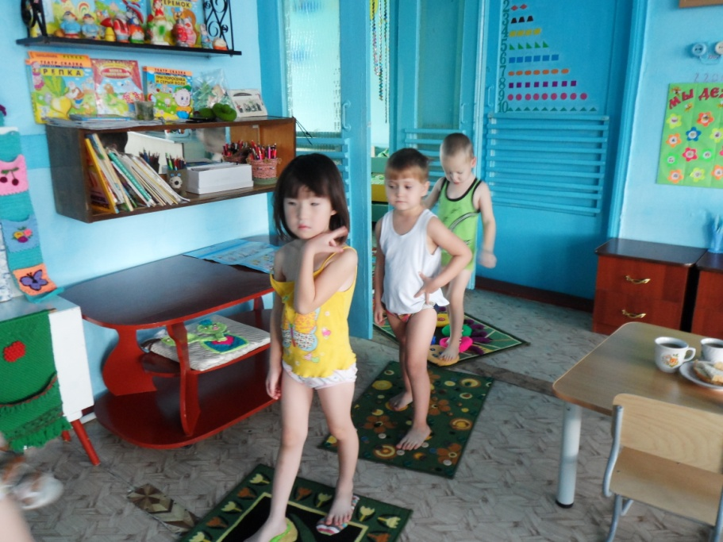
Бодрящая гимнастика
Это разминка после сна с использованием различных упражнений: на формирование правильной осанки, свода стопы, развитие координации движений.

Slide 10
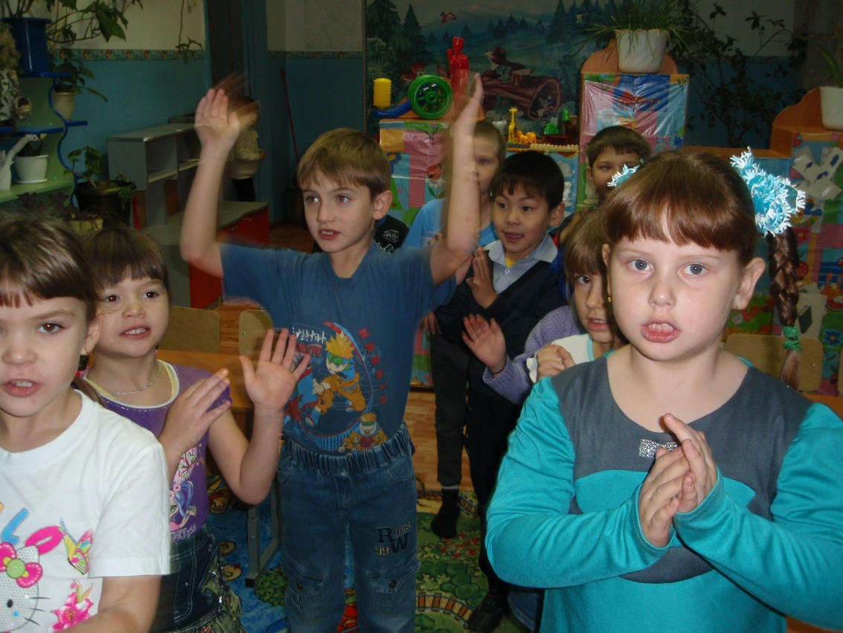
Динамические паузы
Белый снег, пушистый.
(Взмахи руками).
В воздухе кружится
(Повороты вокруг себя).
И на землю тихо
Падает, ложится.
(Опуститься на корточки).

Slide 11
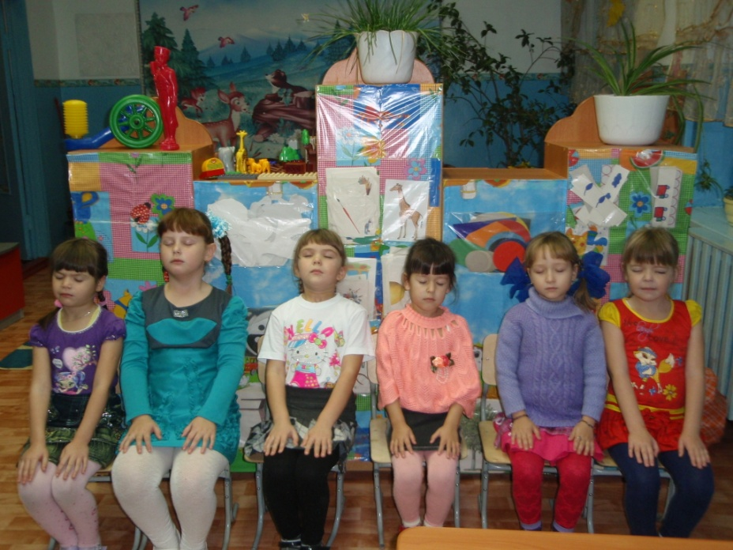
Релаксация
Снова руки на колени,
А теперь немного лени…
Напряженье улетело
И расслабилось всё тело…

Slide 12
УТРЕННЯЯ ГИМНАСТИКА
ФИЗКУЛЬТУРНЫЕ ЗАНЯТИЯ
ТЕХНОЛОГИИ ОБУЧЕНИЯ ЗДОРОВОМУ ОБРАЗУ ЖИЗНИ
АКТИВНЫЙ ОТДЫХ

Slide 13
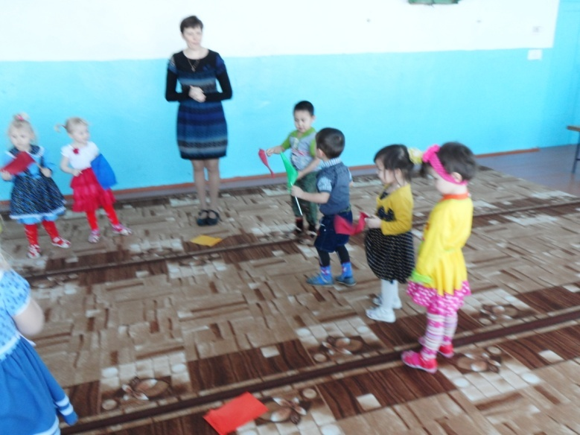
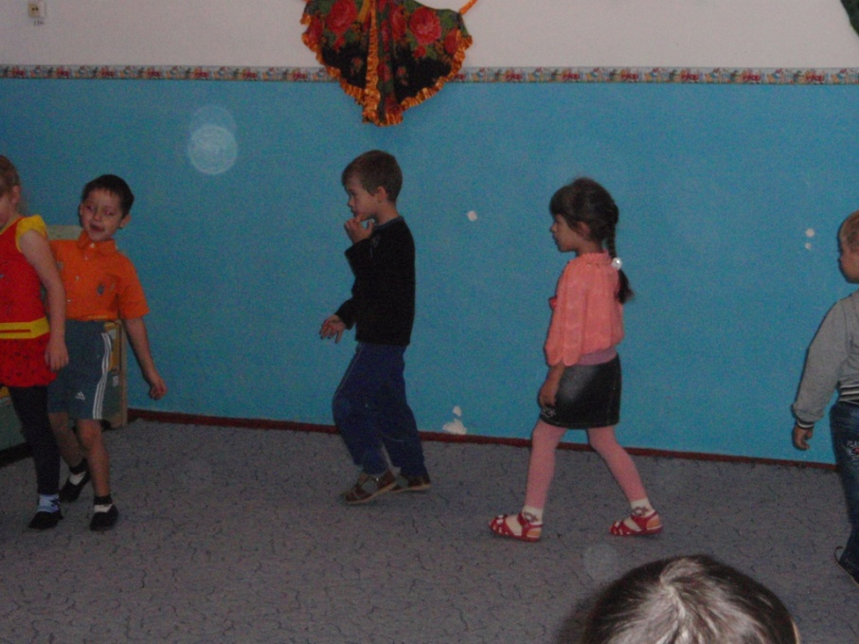
Утренняя гимнастика

Slide 14
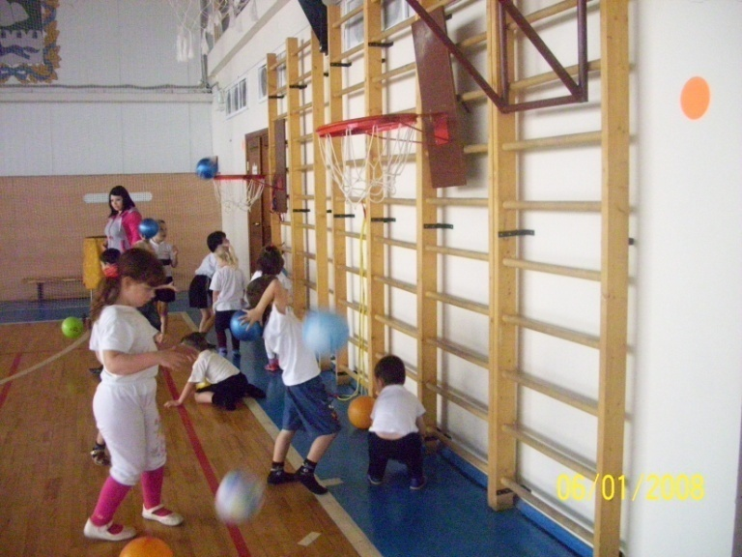
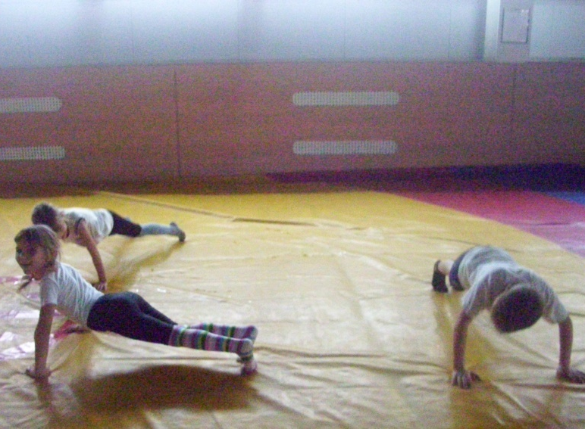
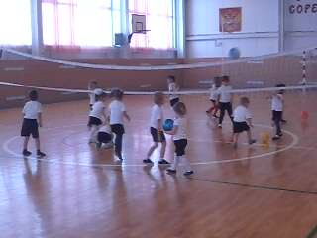
Физкультурные занятия

Slide 15
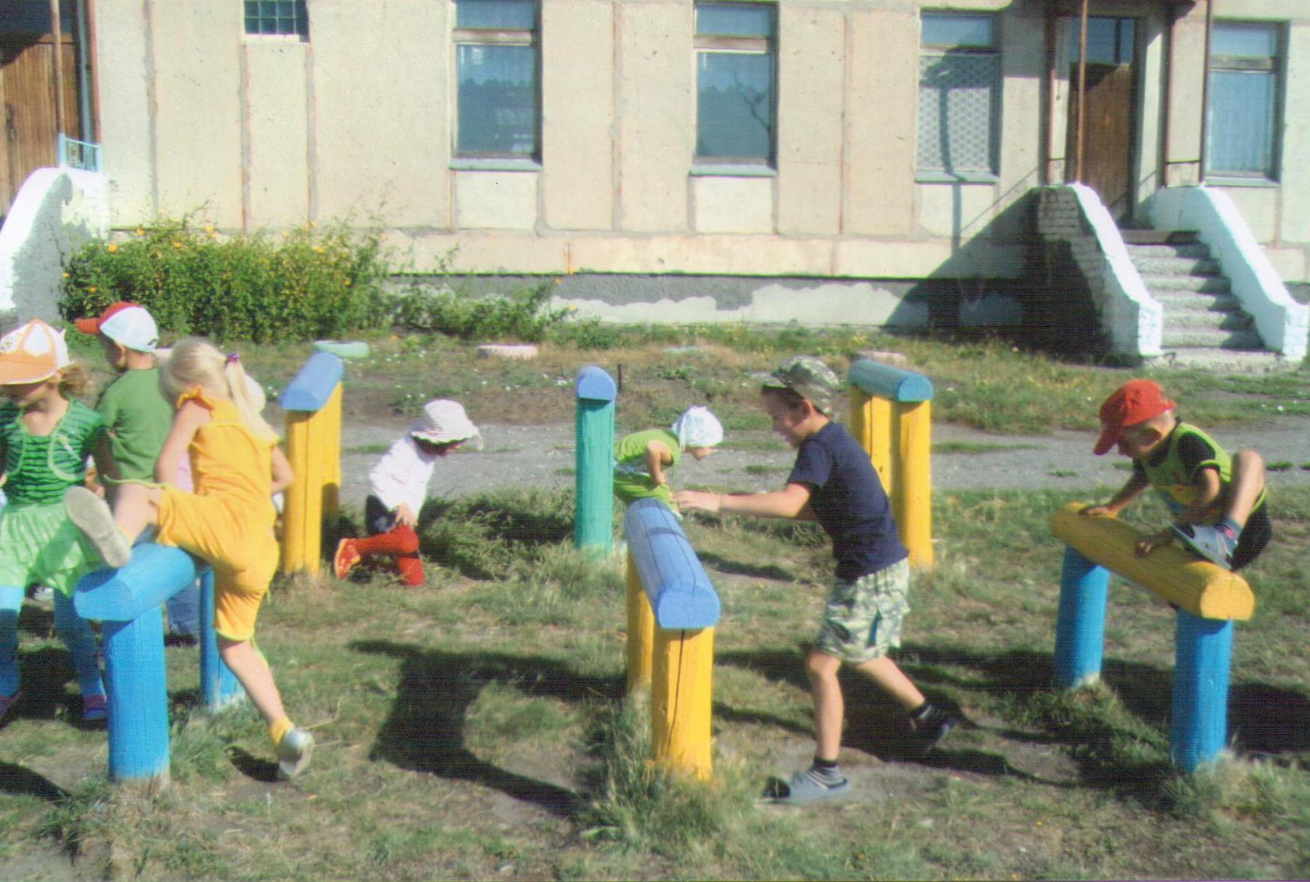
Активный отдых

Slide 16
ТЕХНОЛОГИЯ МУЗЫКАЛЬНОГО ВОЗДЕЙСТВИЯ
КОРРЕКЦИОННЫЕ ТЕХНОЛОГИ
АРТИКУЛЯЦИОННАЯ ГИМНАСТИКА

Slide 17
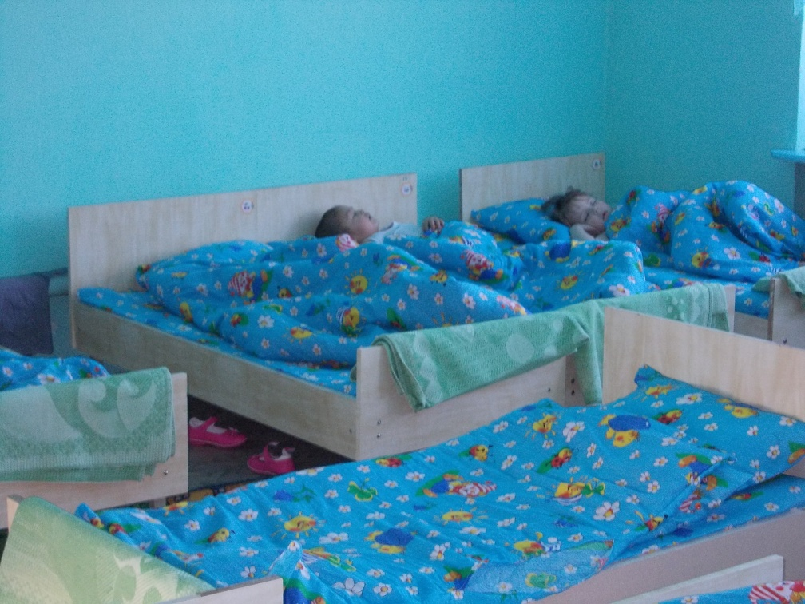
Технология музыкального воздействия
Уберем игрушки,
Приляжем на подушку,
Мы закроем глазки,
И присниться сказка

Slide 18
ЗАКАЛИВАНИЕ
ВОЛШЕБНЫЙ НАПИТОК
ХОЖДЕНИЕ БОСИКОМ

Slide 19
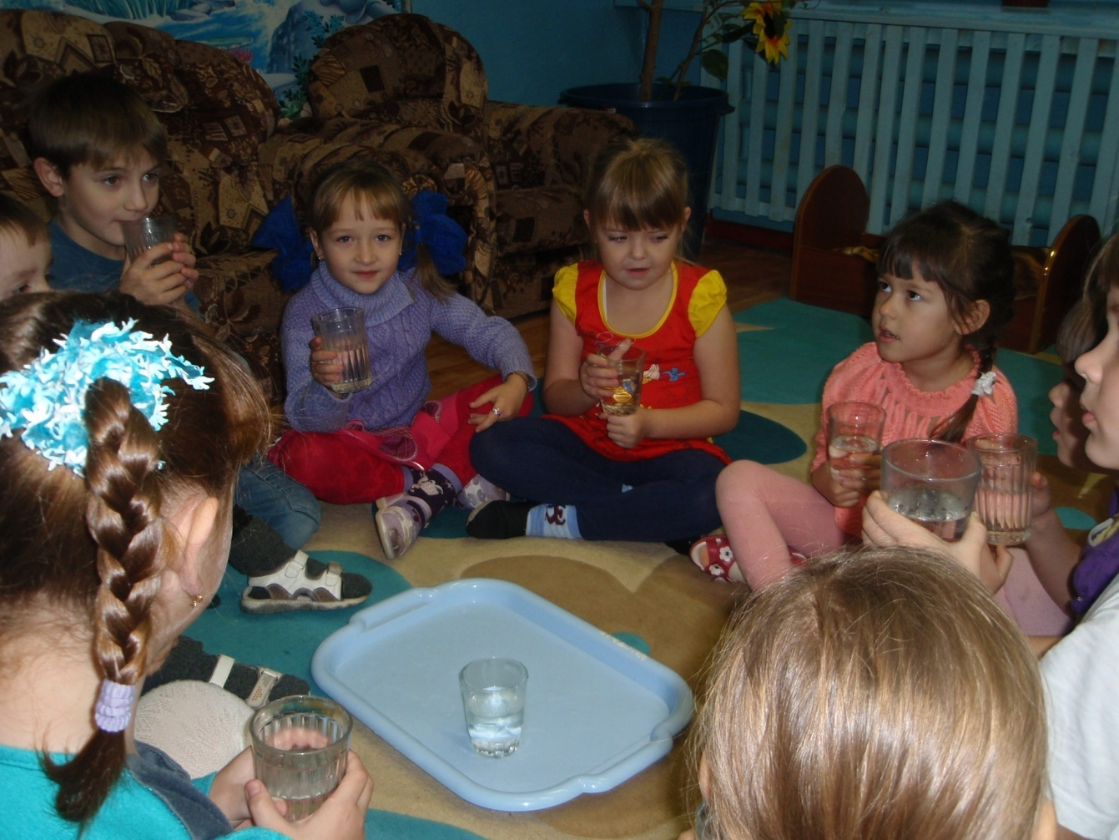
Волшебный напиток

Slide 20
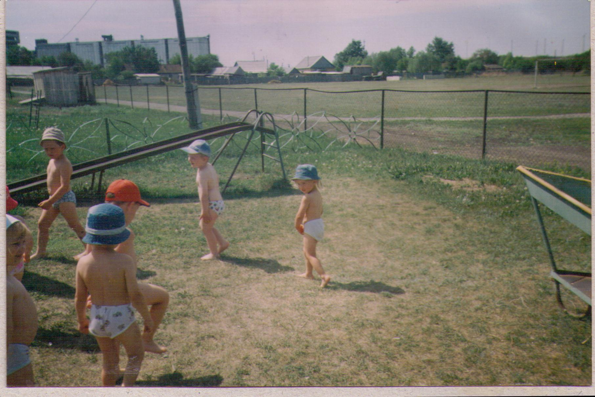
Хождение босиком

Slide 21
РАБОТА С РОДИТЕЛЯМИ
БЕСЕДЫ
КОНСУЛЬТАЦИИ
РОДИТЕЛЬСКИЕ СОБРАНИЯ
СОВМЕСТНЫЕ ПРАЗДНИКИ И РАЗВЛЕЧЕНИЯ

Slide 22
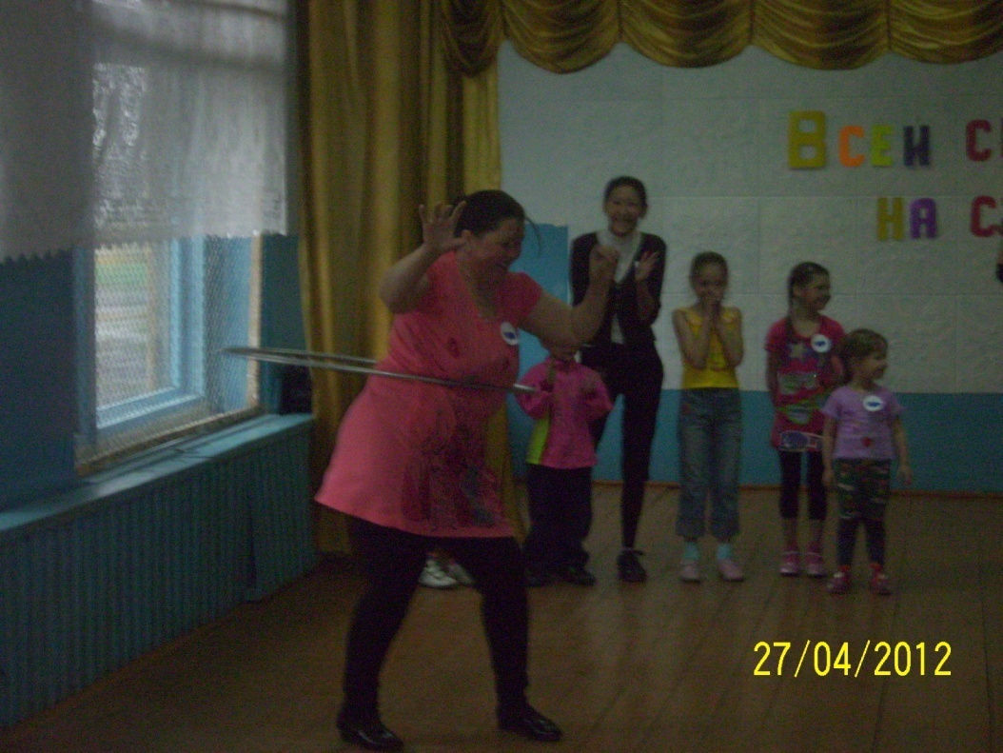
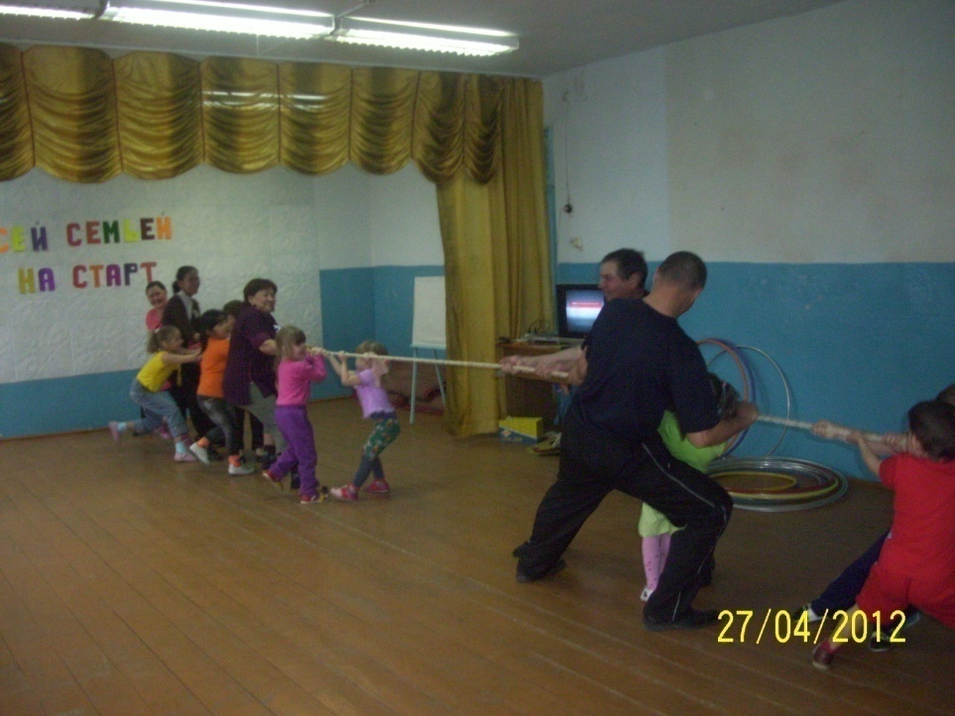

Slide 23
Спасибо за внимание!

